Slide 1
PREDIKSI PERTUMBUHAN PENDUDUK DI KABUPATEN BEKASI
Presented by
DISYA NURUL ARIZA

Slide 2
LATAR BELAKANG
01
02
03
Pertumbuhan penduduk
menjadi indikator penting
dalam perencanaan
pembangunan daerah.
Kabupaten Bekasi mengalami peningkatan signifikan karena urbanisasi, migrasi, dan kelahiran
Diperlukan prediksi akurat untuk membantu pemerintah dalam penyediaan infrastruktur dan sumber daya.

Slide 3
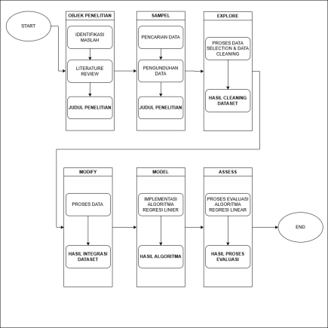
METODOLOGI
SEMMA
Sample, Emplore, Modify, Model, dan Assess

Slide 4
DATASET PENELITIAN
Periode Data 2013-2023
Unit Analisis: 23 Kecamatan di Kabupaten Bekasi
Sumber: Badan Pusat Statistik (BPS), Open Data Bekasi, dan Diskominfosantik.
Variabel utama:
jumlah penduduk,
kelahiran, kematian,
migrasi, rasio
ketergantungan, usia
harapan hidup, dan
laju pertumbuhan.

Slide 5
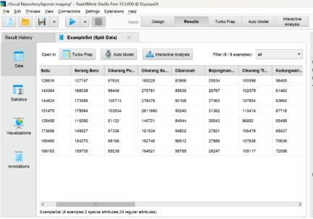
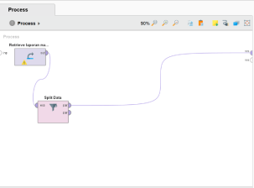
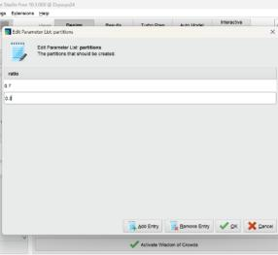
PROSES PENGOLAHAN DATA DI RAPIDMINER

Slide 6
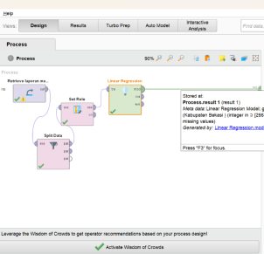
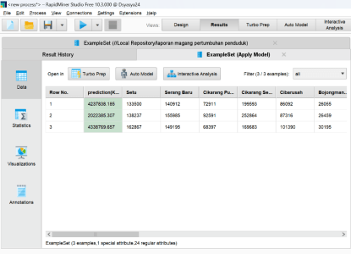
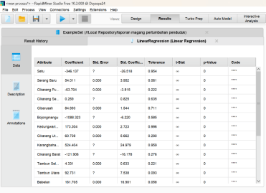
PROSES PENGOLAHAN DATA DI RAPIDMINER

Slide 7
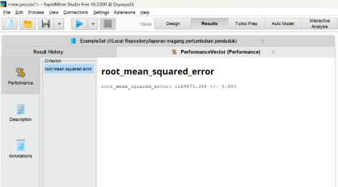
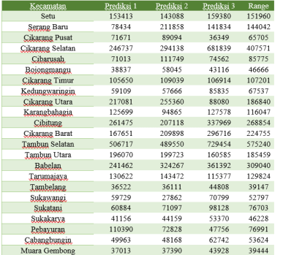
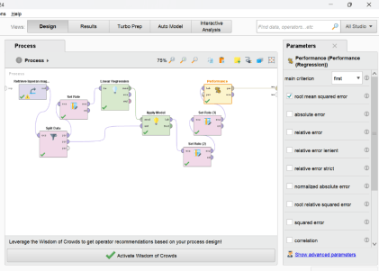
PROSES PENGOLAHAN DATA DI RAPIDMINER

Slide 8
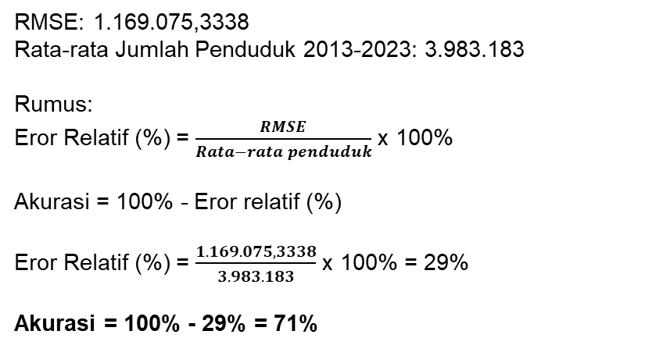
PERHITUNGAN AKURASI PREDIKSI PERTUMBUHAN PENDUDUK
Akurasi (%) | Klasifikasi
90% - 100% | Sangat Baik
80% - 89% | Baik
70% - 79% | Cukup Baik
60% - 69% | Kurang Baik
Di bawah 60% | Buruk
RMSE: 1.169.075,3338
Rata-rata Jumlah Penduduk 2013-2023: 3.983.183
Rumus:
Eror Relatif (%) = $\frac{RMSE}{Rata−rata penduduk}$ x 100%
Akurasi = 100% - Eror relatif (%)
Eror Relatif (%) = $\frac{1.169.075,3338}{3.983.183}$ x 100% = 29%
Akurasi = 100% - 29% = 71%

Slide 9
HASIL MODEL DAN EVALUASI
Nilai RMSE: 1.169.075.
Akurasi model: 71% (Cukup Baik).
Prediksi jumlah penduduk berkisar antara 4.237.838 – 4.338.770 jiwa.
Model Linear Regression berhasil memberikan gambaran tren pertumbuhan penduduk di Kabupaten Bekasi.

Slide 10
INSIGHT
Kecamatan dengan pertumbuhan penduduk tertinggi:
Tambun Selatan
Cikarang Selatan
Babelan
Cibitung
Cikarang Barat
Kecamatan dengan pertumbuhan terendah:
Tambelang
Muara Gembong
Sukakarya
Bojongmangu
Sukawangi

Slide 11
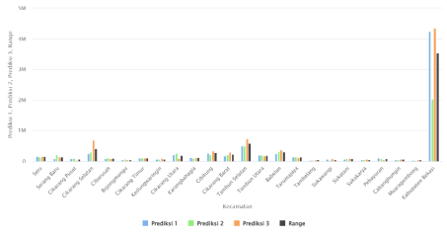
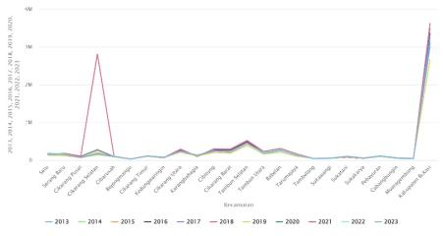
VISUALISASI DATA

Slide 12


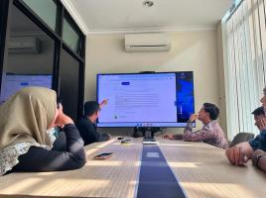
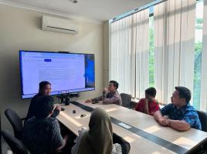

AKTIVITAS MAGANG

Slide 13
KESIMPULAN DAN SARAN
Kesimpulan:
Model Linear Regression mampu memprediksi pertumbuhan penduduk dengan akurasi 71%.
Hasil prediksi membantu pemerintah dalam perencanaan pembangunan.
Saran:
Perbarui data secara berkala untuk meningkatkan akurasi prediksi.
Bandingkan metode lain seperti ARIMA atau LSTM.
Integrasikan hasil dengan sistem informasi geografis (GIS).
Gunakan hasil analisis untuk pengambilan kebijakan berbasis data.

